Slide 1
Закон всемирного тяготения. Сила тяжести.
Глава 4.

Slide 2
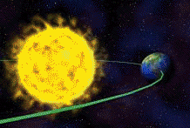
ГРАВИТАЦИОННОЕ ВЗАИМОДЕЙСТВИЕ
– универсальное взаимодействие, свойственное всем телам Вселенной и проявляющееся в их взаимном притяжении друг к другу.
Является одним из четырех типов
фундаментальных взаимодействий
гравитационное,
      слабое,
электромагнитное,
сильным
В случае не слишком большой интенсивности и при медленном движении тел (v << c) гравитационное взаимодействие подчиняется закону всемирного тяготения (И. Ньютон, 1687).
В общем случае гравитационное взаимодействие тел описывается общей теорией относительности (А. Эйнштейн, 1915).

Slide 3
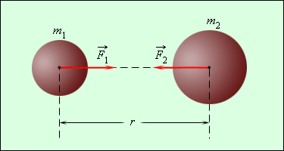
Закон всемирного тяготения был открыт И. Ньютоном в 1682 году. Еще в 1665 году 23-летний Ньютон высказал предположение, что силы, удерживающие Луну на ее орбите, той же природы, что и силы, заставляющие яблоко падать на Землю. По его гипотезе между всеми телами Вселенной действуют силы притяжения (гравитационные силы), направленные по линии, соединяющей центры масс . У тела в виде однородного шара центр масс совпадает с центром шара.

Slide 4
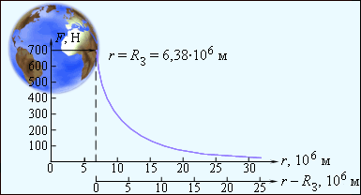
При удалении от поверхности Земли сила земного тяготения и ускорение свободного падения изменяются обратно пропорционально квадрату расстояния r до центра Земли. Рисунок иллюстрирует изменение силы тяготения, действующей на космонавта в космическом корабле при его удалении от Земли.

Slide 5
ЗАКОН ВСЕМИРНОГО ТЯГОТЕНИЯ
– сила гравитационного притяжения любых двух частиц (материальных точек) прямо пропорциональна произведению их масс и обратно пропорциональна квадрату расстояния между ними.

Slide 6

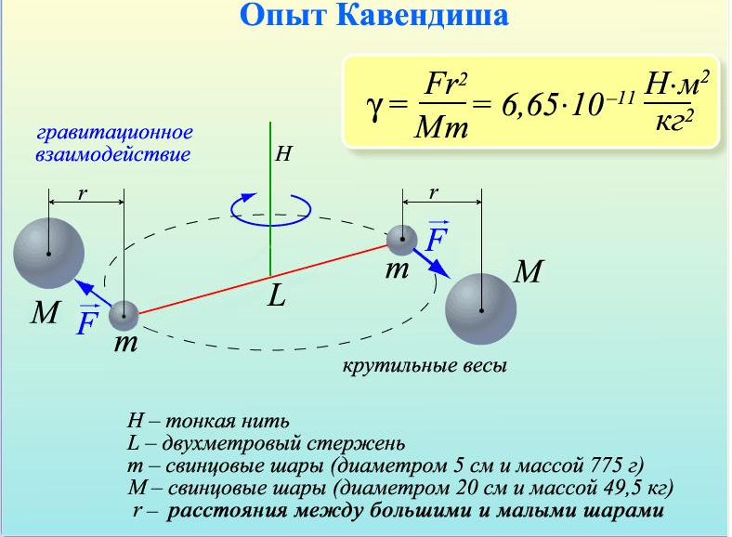

Slide 7
Гравитационная постоянная численно равна
силе гравитационного притяжения двух тел,
массой по 1 кг каждое , находящихся на
расстоянии 1м одного от другого.

Slide 8
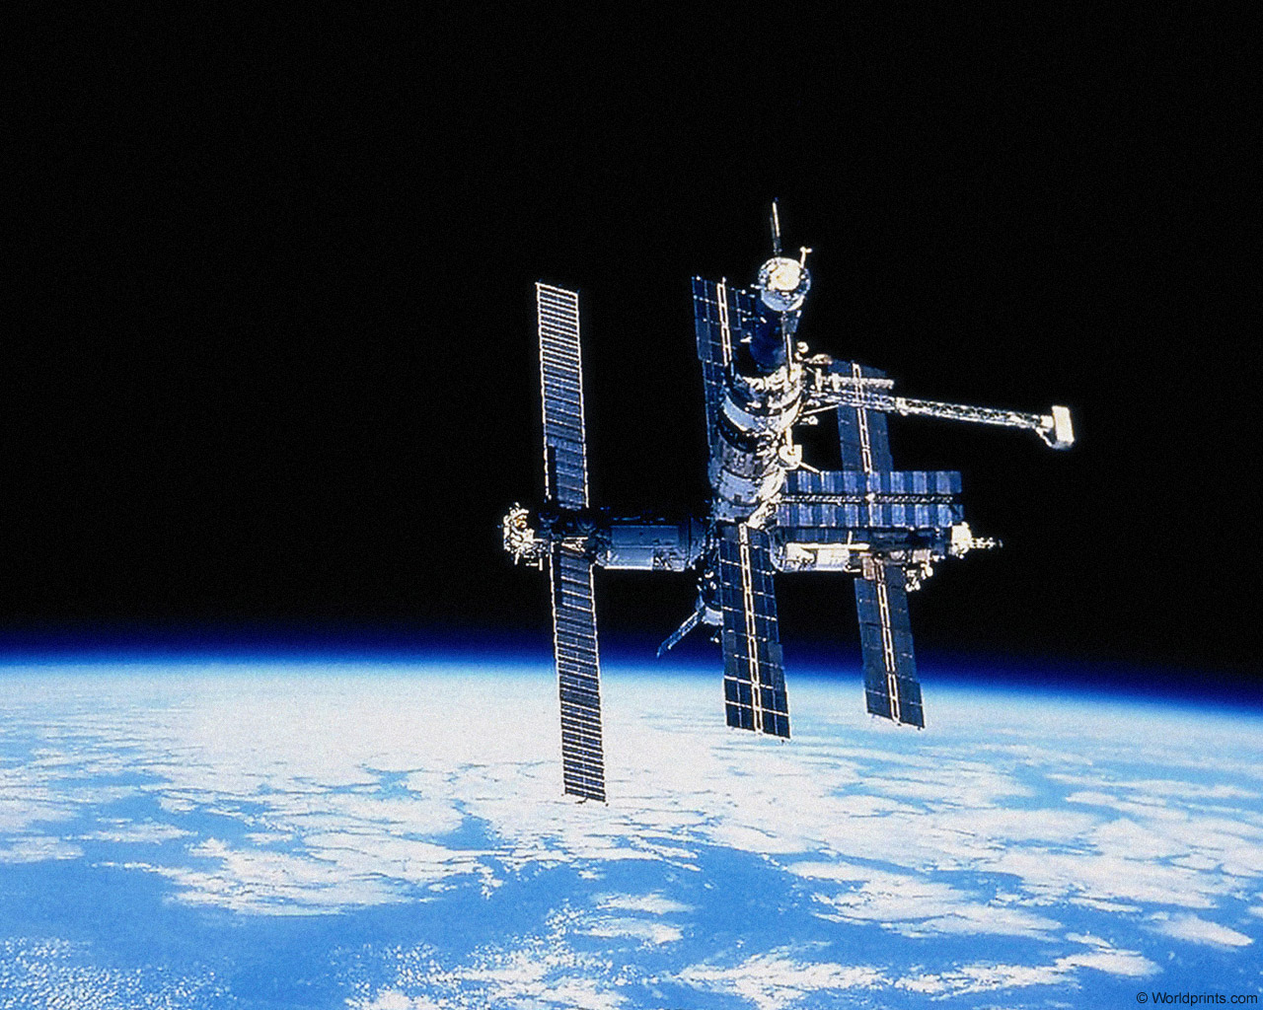
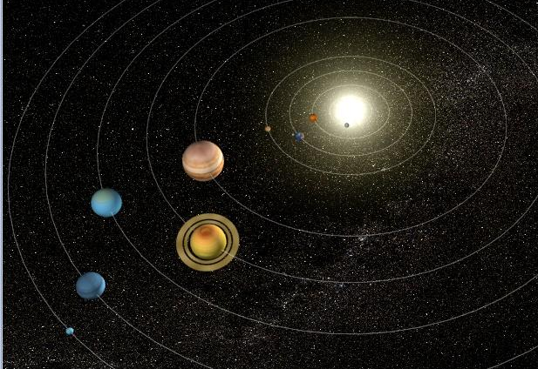
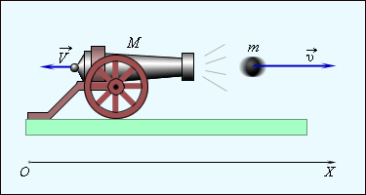
Многие явления в природе объясняются действием сил всемирного тяготения. Движение планет в Солнечной системе, искусственных спутников Земли, траектории полета баллистических ракет, движение тел вблизи поверхности Земли – все они находят объяснение на основе закона всемирного тяготения и законов динамики.

Slide 9


Slide 10
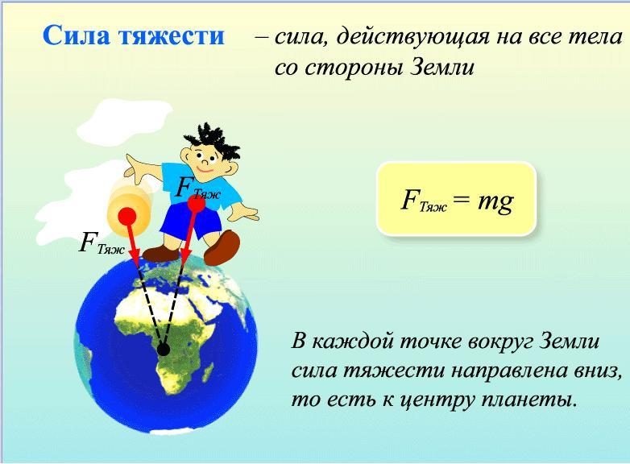
Одним из проявлений силы всемирного тяготения является сила тяжести.

Slide 11
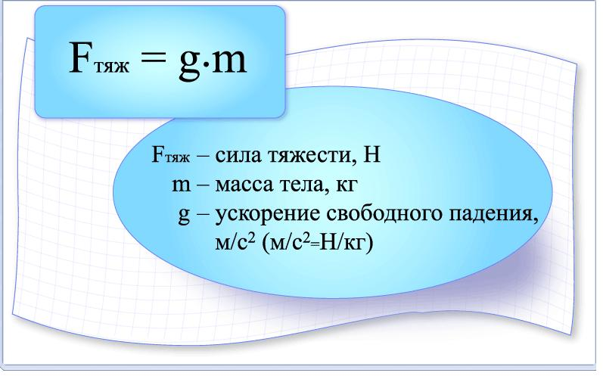

Slide 12
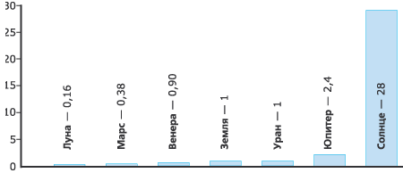
Диаграмма
"Сила тяжести на разных планетах«
Вопрос:
с чем связано такое различие значений силы тяжести?

Slide 13

Если M – масса Земли, R_{З} – ее радиус, m – масса данного тела, то сила тяжести равна
где g – ускорение свободного падения у поверхности Земли:

Slide 14
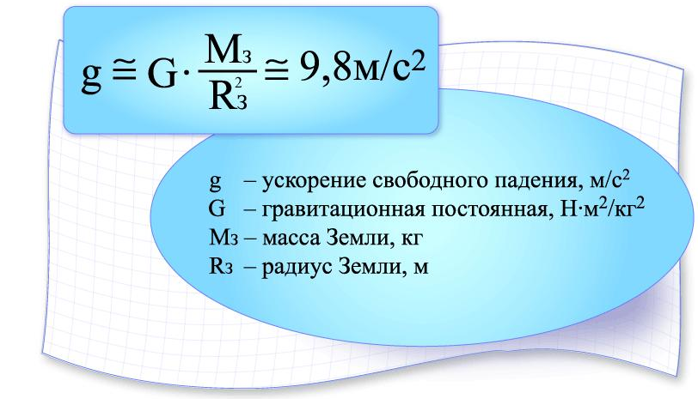

Slide 15
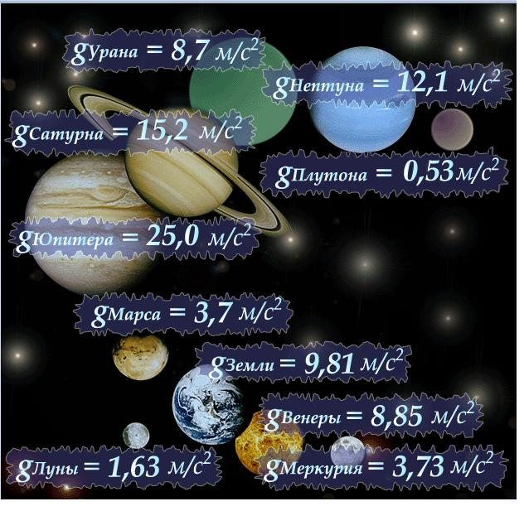

Slide 17
Давайте закрепим!
Два тела массой 10³ кг и 2·10³ кг находятся друг от друга на расстоянии R и притягиваются с силой F. Чему равна сила притяжения тел массой 2·10³ кг и 4·10³ кг, находящихся на том же расстоянии R.
1. | F
2. | 2F
3. | 4F
4. | 8F
Два тела массой m₁ = m и m₂ = 2m падают в безвоздушном
пространстве.
Сравните ускорения a₁ и a₂ этих тел.
1. | a₁ = 2a₂
2. | a₁ = a₂
3. | a₂ = 2a₁
4. | a₁ = 4a₂

Slide 18
Попробуем
определить минимальный период T_{min} обращения спутника
нейтронной звезды, плотность вещества которой ρ = 10¹⁷ кг/м³.

Slide 19
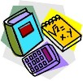
Домашнее задание
§30-31
Сборник задач Степановой
№ 141,144*,150

